Slide 1
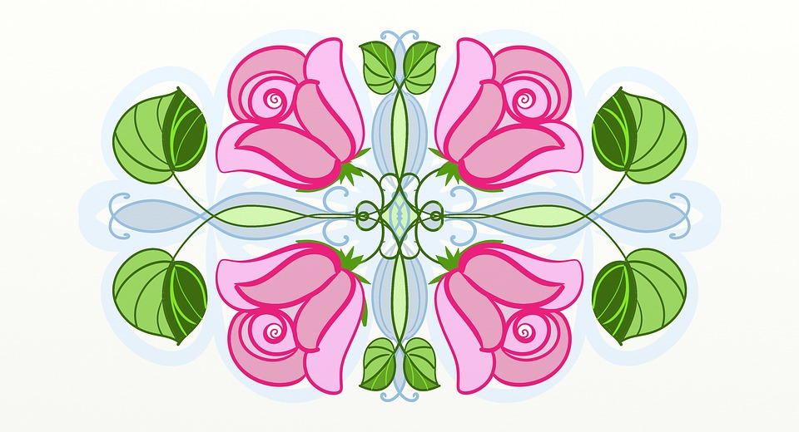
ГАУ «КЦСОН города Каменска-Уральского»
ШКОЛА ПОЖИЛОГО ВОЗРАСТА
по направлению
“Творческая и прикладная деятельность”
Руководитель: специалист по социальной работе
Соломеина Алла Алексеевна
январь 2024г

Slide 2
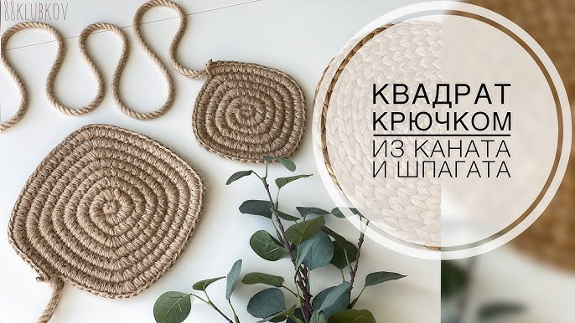
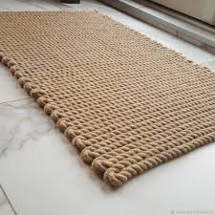
Занятие №5 (продолжение работы)
Коврик-салфетка из джута квадратная.

Slide 3
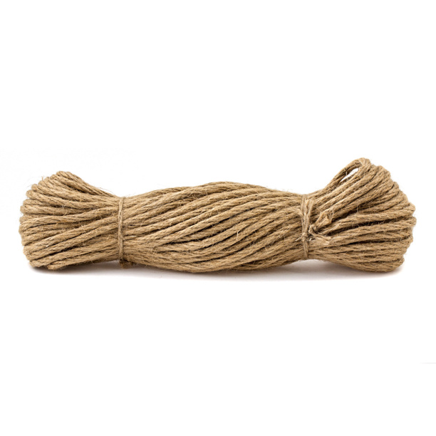
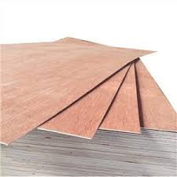
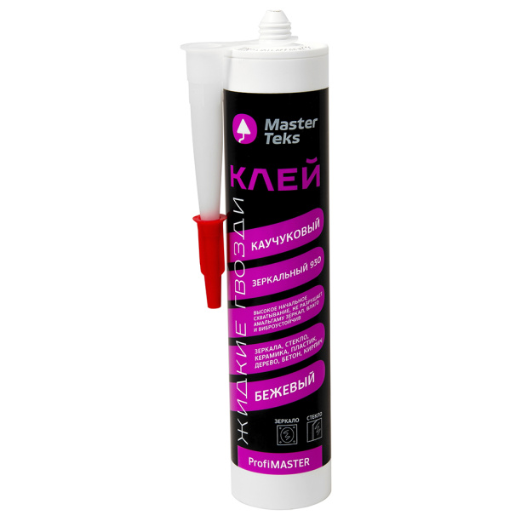

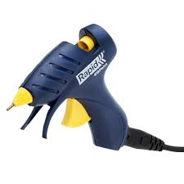

НЕОБХОДИМЫЕ МАТЕРИАЛЫ.
Джут канатный : 4мм или 6мм
Пистолет клеевой.
Ножницы
Основа для салфетки: фанера или двп
Клей ПВА
Карандаш простой
7. Крючок

Slide 4
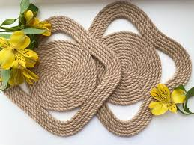

На кухне нужны коврики под горячее,
чтобы не испортить поверхность
столешницы.
Из джутового шнура получиться от-
личная подставка под горячую посуду.
Немного терпения, чуть-чуть сноров-
ки, нужный материал и хорошее наст-
роение-всё, что понадобиться в рабо-
те.
Приемущества ковриков под горячее-
долговечность, они не теряют форму,
не изнашиваются, имеют эстетичес-
ки красивый вид, не горят, не деформи-
руются.
Так же салфетки можно применить для подставки под цветы на подоконник.

Slide 5
ЭТАПЫ РАБОТЫ ПО ИЗГОТОВЛЕНИЮ КВАДРАТНОЙ САЛФЕТКИ
1.ПОДГОТОВИТЬ ОСНОВУ ДЛЯ САЛФЕТКИ ИЗ ДВП или ФАНЕРЫ.
2.НАЧИНАЕМ ПРИКЛЕИВАТЬ ДЖУТ С ПОМОЩЬЮ ПИСТОЛЕТА НА ПОДГОТОВЛЕННУЮ КВАДРАТНУЮ ПОВЕРХНОСТЬ ПО ПЕРИМЕТРУ, НЕ ЗАБЫВАЯ ПРИЖИМАТЬ КАЖДЫЙ ВИТОК НИТИ.
3.ПОСТЕПЕННО НАРАЩИВАЕМ ПЛОЩАДЬ КВАДРАТНОЙ САЛФЕТКИ.
4.ПОСЛЕ ЗАВЕРШЕНИЯ РАБОТЫ НИТЬ ОБРЕЗАЕМ НАИСКОСОК И КРЕПИМ НИТЬ НА КЛЕЙ. ДЕЛАЮТ ЭТО АККУРАТНО, ЧТОБЫ РАБОТА КРАСИВО СМОТРЕЛАСЬ.

Slide 6
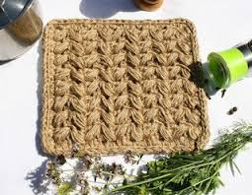
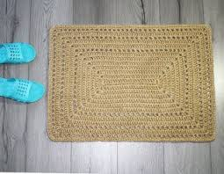

ЛИТЕРАТУРА:
1.You Tube. Коврик-салфетка из джута для начинающих.
2.JRecommend. Квадратная салфетка из канатного джута своими руками.
3.Pinterest. Уроки для начинающих.

Slide 7
Спасибо за внимание!

